Slide 1
1차 발표
+
+
+
+
+
+
+
+
+
2018182041
홍순조

Slide 2
+
CONTENTS
+
+
Ⅰ. 게임 컨셉
+
Ⅱ. 개발 범위
+
Ⅲ.예상 게임 실행 흐름
+
Ⅳ. 개발 일정
2018182041
홍순조

Slide 3
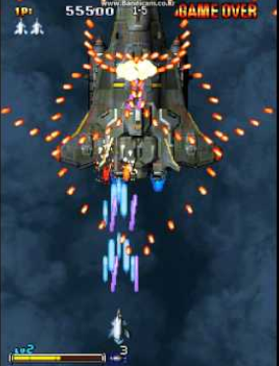
+
게임 컨셉
2D 스크롤 슈팅게임
적의 공격을 피해 최종 보스를 격파!!
참고게임
1945 스트라이커스
기본적으로 스크롤형식의 게임
게임 규칙
1.적의 총알에 맞으면 죽음.
2.적은 플레이어의 캐릭터의 총알에 일정 데미지이상 맞으면 죽음.
3. 최종보스를 죽이면 클리어.

Slide 4
+
II. 개발범위
내용 | 최소범위 | 추가범위
캐릭터 컨트롤 | 8방향 구현(좌우상하, 대각선), 공격키 특수 공격 키 | 일정거리 순간이동, 공격키 계속누르면 특수 공격
캐릭터 미사일 | 특정아이템을 먹으면 총알갯수가 2,3,4로 많아짐 | 다른 종류의 총알 추가
맵 | 4가지 정도맵이 계속순환하면 서 이어짐 | 보스전용 맵 추가
기능 | 피격시 목숨 마이너스, 적처시 랜덤하게 아이템 드랍, 특수 공격 기능 추가 맵이 스크롤 구조로 계속 내려온다, 게임 대기 화면 추가, 게임 종료화면 추가 플레이어 목숨 다소진 전에 죽었을경우 죽은위치에서 시작 | 2인 플레이 기능 추가, 다죽고나서 카운트 다운동안 컨티뉴 기능추가, 다양한 적 패턴 추가
사운드 | 총알소리,죽는소리, 배경음악, 특수공격소리
에니메이션 | 총알 나가는것, 캐릭터 방향에따른 움직임, 보스 패턴에따른 애니메이션 추가, 적 캐리턱 애니메이션 추 캐릭터 죽었을때 효과

Slide 5
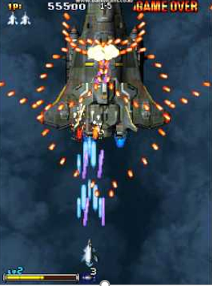
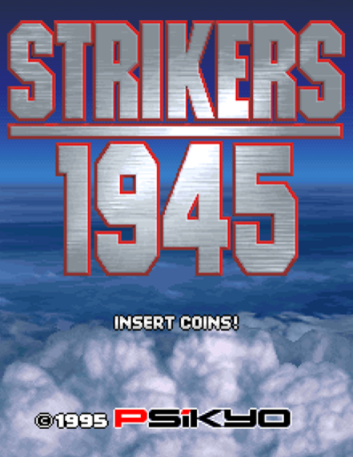
+
III. 예상 게임 흐름
로고화면
플레이어 목숨
보스 보스를 깨면 클리어
적의 총알에 맞으면 목숨-1
총알로 적을 공격
특수 공격 아이템
플레이어 캐릭터

Slide 6
+
IV. 개발일정
개발일정
1주차 | 리소스 수집 | 게임에 필요한 리소스 수집, 만들수 있는 리소스는 직접만들기
2주차 | 플레이어 캐릭터 오브젝트 | 캐릭터 이동 구현, 캐릭터 효과 구현, 총알 특수공격
3주차 | 적 오브젝트(보스제외) | 적오브젝트 움직임, 총알 구현
4주차 | 충돌체크,전체적인 효과 다듬기 | 적과 아군캐릭터 충돌체크, 맵스크롤구현
5주차 | 보스 오브젝트 | 보스오브젝트 패턴 구현
6주차 | 보스오브젝트&오브젝트들 점검 | 보스오브젝트 마무리, 다른 오브젝트 수정
7주차 | 사운드 | 배경음악,특수효과음 구현
8주차 | 추가처리, 시작,종료 처리 | 추가로 구현할수 있는 요소들 구현
9주차 | 최종점검 | 버그, 추가사항, 삭제사항 수정

Slide 7
+
+
+
+
+
+
+
+
+
Thank You

